Slide 1
Развитие мелкой моторики у детей с ОВЗ

Slide 2
Средства развития мелкой моторики
Пластилин
Крупа, бусы, пуговицы
Природный материал
Гуашь, акварель
Нитки, тесьма, веревки, шнуровка
Песок, вода
Карандаши, счетные палочки

Slide 3
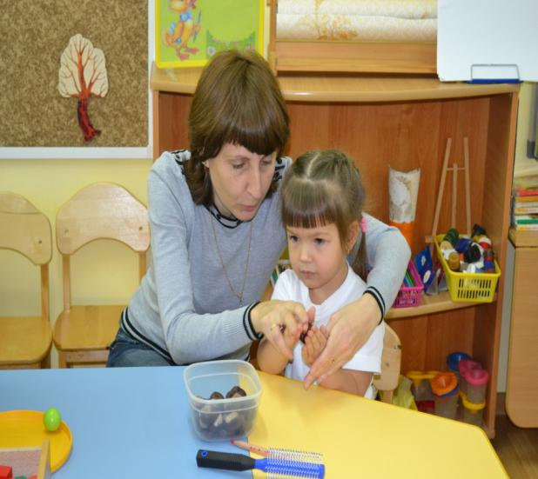
Массаж рук
«Я катаю мой орех,
Чтобы стал круглее всех»

Slide 4
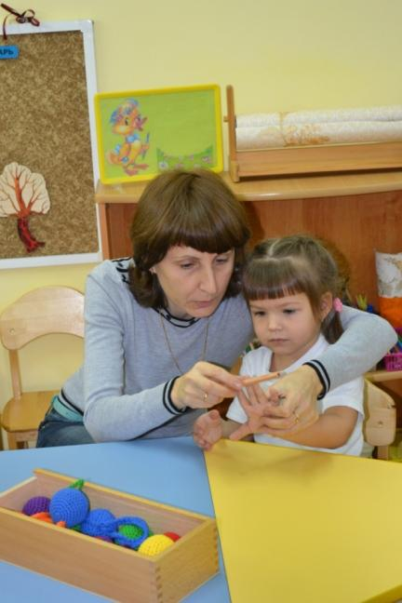

Slide 5
Пальчиковая гимнастика:
Игровое упражнение «забавные узелочки»;
Расскажи стихи руками;
Пальчиковый театр;
Логоритмика;
Логосказки

Slide 6
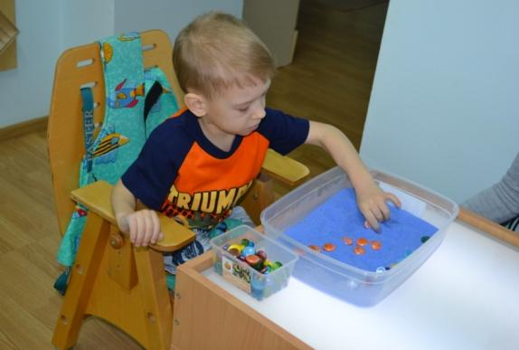
Рисование на песке

Slide 7
Нанизывание бус

Slide 8
Использование Монтессори игр

Slide 9
Развитие мелкой моторики с использованием нетрадиционного материала

Slide 10
«Волшебный домик»

Slide 11
«Сказочное путешествие»

Slide 12
Использованы ресурсы:
СПАСИБО
ЗА ВНИМАНИЕ!
Автор – Сулейманова Татьяна Алексеевна
Воспитатель МБДОУ д/с №16 «Пчелка»
Палитра и кисти http://school27.tomsk.ru/spevaemost
Ладошки http://ru.123rf.com/photo_5116078_colorful-hand-prints-wallpaper-or-background-from-hand-painting-on-white-background.html
Тюбики с краской http://live4fun.ru/joke/288774

